Slide 1





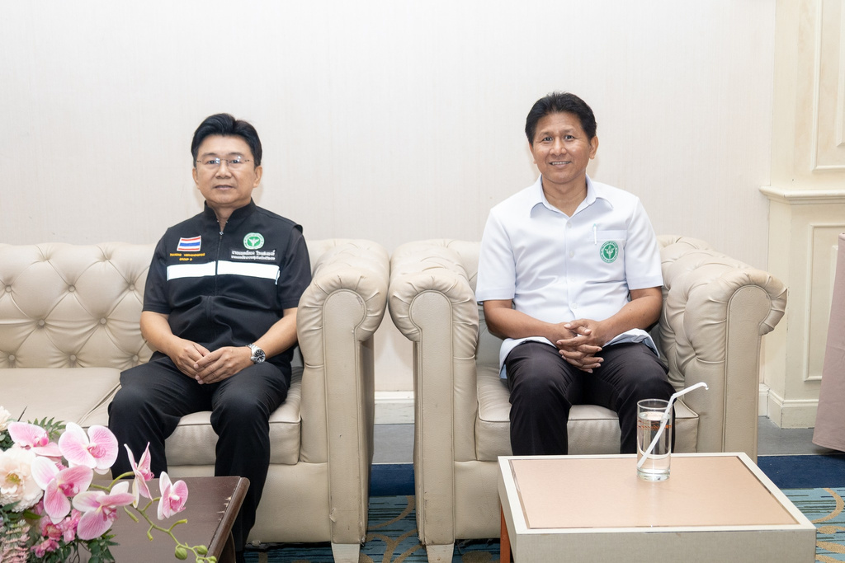
การบำบัดรักษาและฟื้นฟูผู้ติดยาเสพติดจังหวัดศรีสะเกษ
ปีงบประมาณ 2569
นายแพทย์ศรีไพร ทองนิมิตร
นายแพทย์เชี่ยวชาญ (ด้านเวชกรรมป้องกัน)
รองนายแพทย์สาธารณสุขจังหวัดศรีสะเกษ
สำนักงานสาธารณสุขจังหวัดศรีสะเกษ

Slide 2
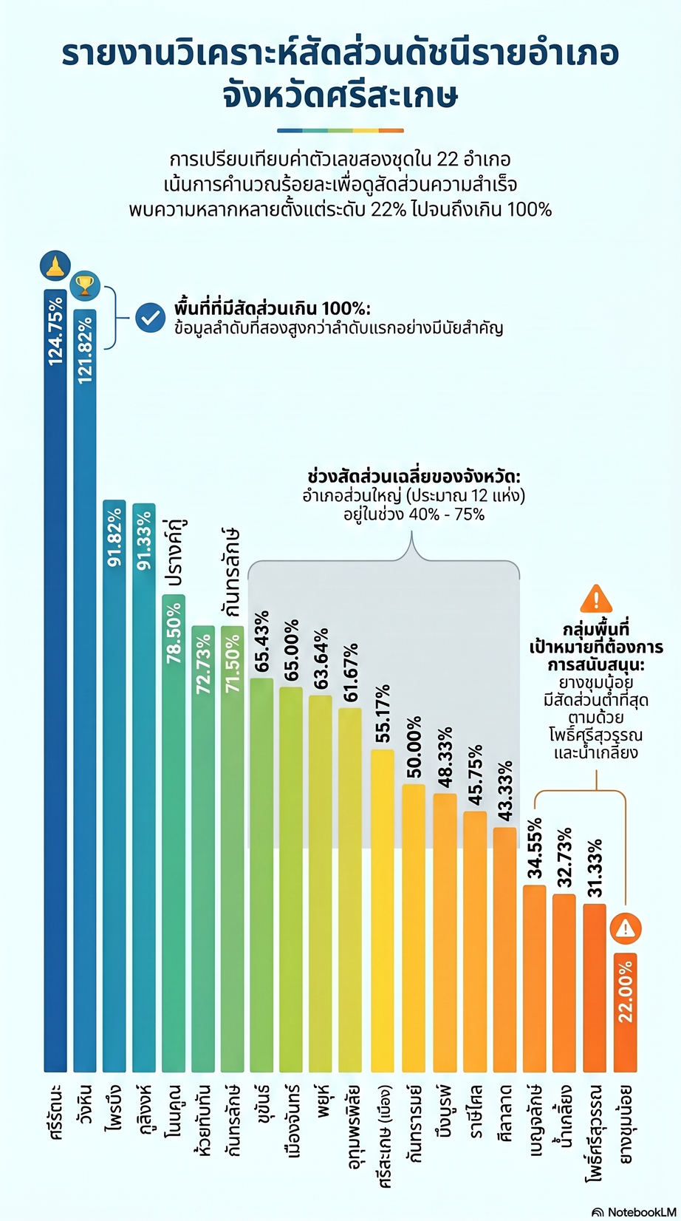
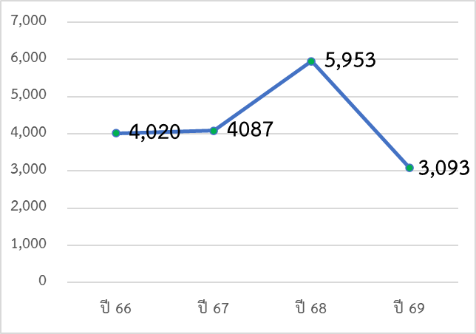
การบำบัดรักษาและฟื้นฟูผู้ติดยาเสพติดจังหวัดศรีสะเกษ
สถานการณ์ผู้ป่วยยาเสพติด
ตัวชี้วัดที่ 10 (KPI บูรณาการ) ร้อยละ 90 ของผู้เสพผู้ติดยาเสพติด /ผู้เสพยาเสพติดที่มีอาการทางจิตได้รับการบำบัดรักษา
เป้าหมาย 4,770 ราย ผลงาน 3,093 ราย (64.84%)
สำนักงานสาธารณสุขจังหวัดศรีสะเกษ
สำนักงานสาธารณสุขจังหวัดศรีสะเกษ
ข้อมูล บสต.ณ วันที่ 24 พฤษภาคม 2569

Slide 3
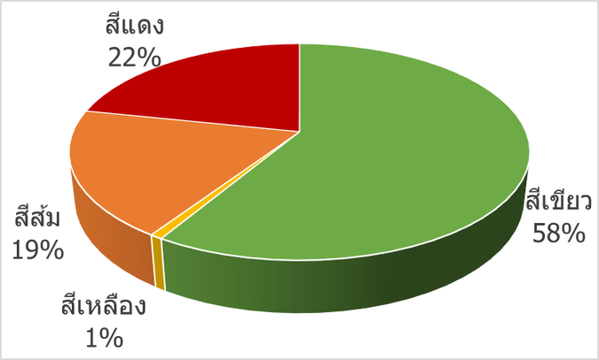
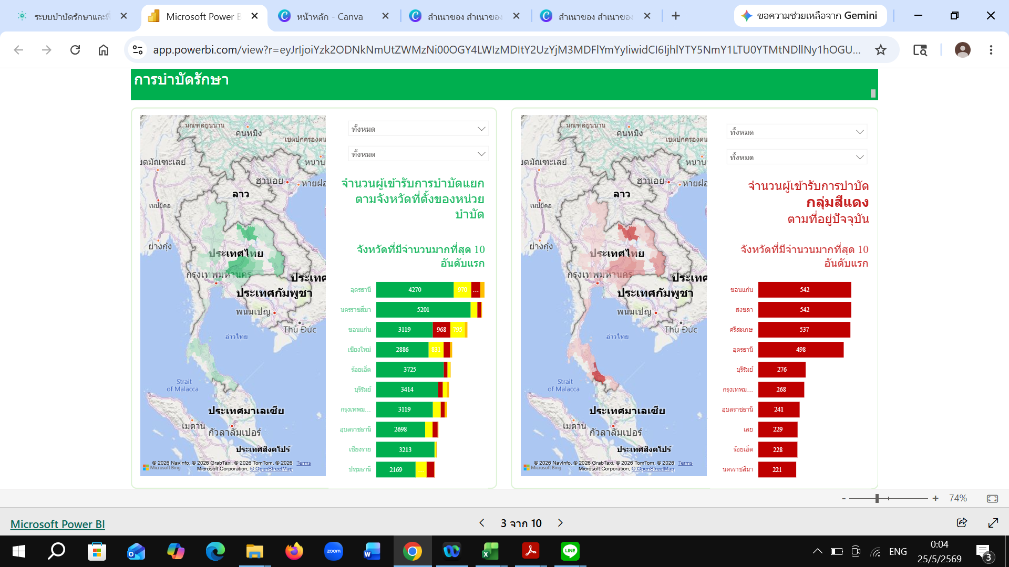
การบำบัดรักษาและฟื้นฟูผู้ติดยาเสพติดจังหวัดศรีสะเกษ
แบ่งระดับความรุนแรง
บำบัดผู้ป่วยยาเสพติดที่มีอาการทางจิต
ผลงาน 537ราย (อันดับ 3 ของประเทศ)
ร้อยละ 43 เป็นผู้เสพรายเก่า พบอายุ 30-39 ปี มากที่สุด
แนวโน้มพบเพศหญิงเพิ่มขึ้นปี 67- 69 จำนวน 290, 400, 183 ตามลำดับ และปี 68 พบในหญิงตั้งครรภ์จำนวน 67 ราย
ผู้ป่วยมีความรุนแรง และปัญหาซับซ้อนมากขึ้น
สำนักงานสาธารณสุขจังหวัดศรีสะเกษ
สำนักงานสาธารณสุขจังหวัดศรีสะเกษ
ข้อมูล บสต.ณ วันที่ 24 พฤษภาคม 2569

Slide 4
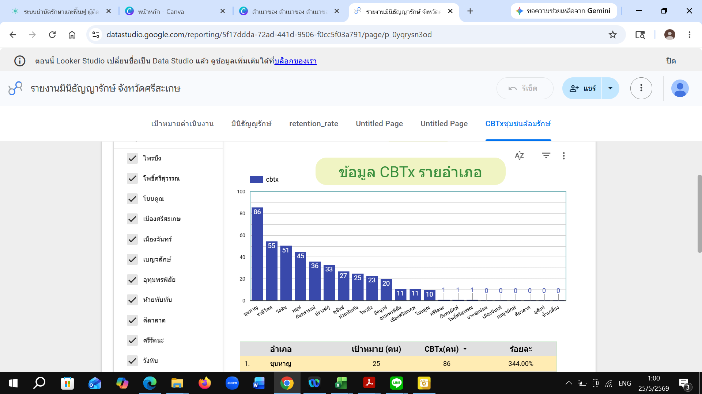
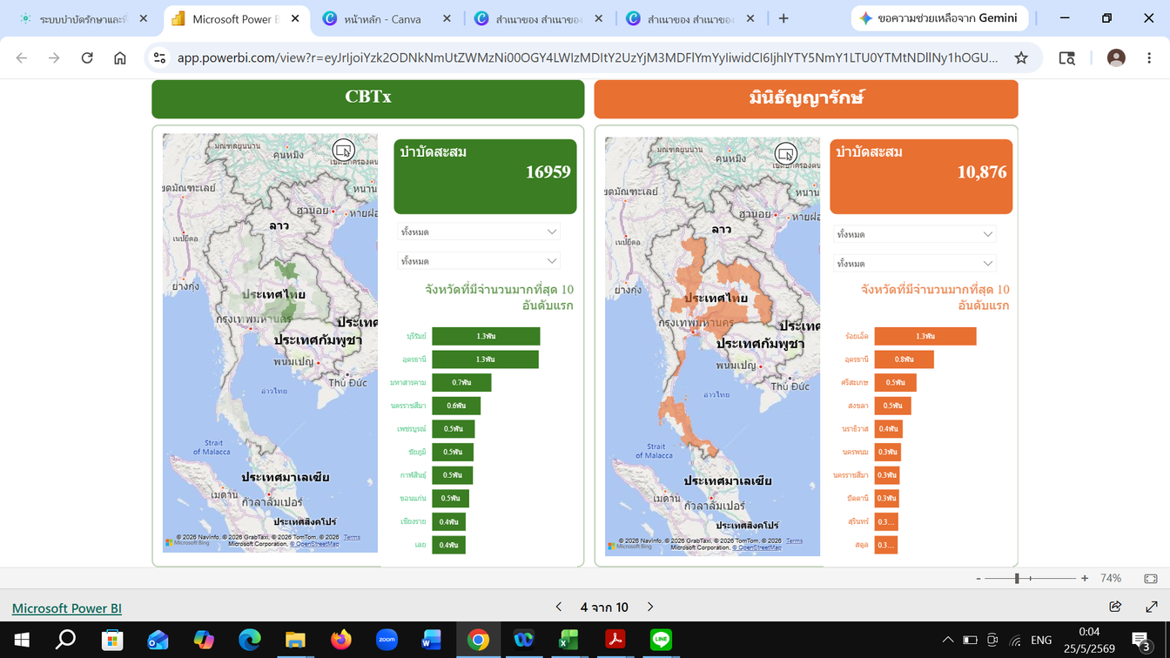
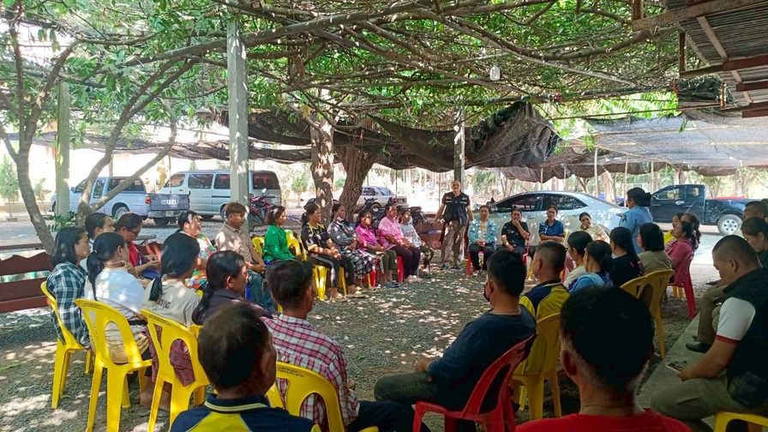
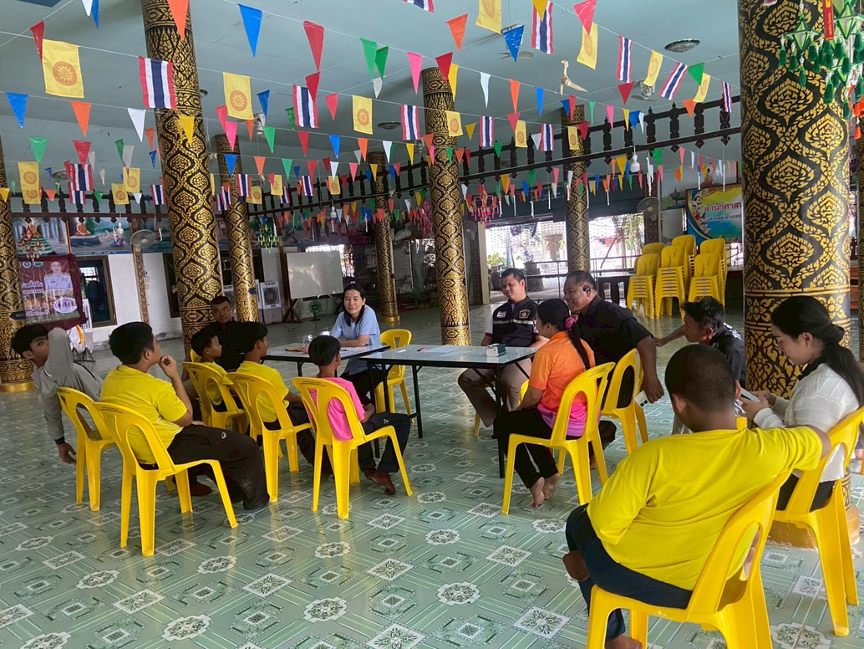
การบำบัดรักษาและฟื้นฟูผู้ติดยาเสพติดจังหวัดศรีสะเกษ
อัตราการครองเตียงมินิธัญญารักษ์
การบำบัดและฟื้นฟูผูใช้ยาเสพติดโดยชุมชนมีส่วนร่วม “CBTX ชุมชนล้อมรักษ์”บูรณาการร่วมกับโครงการชุมชนยั่งยืน 32 แห่ง 64 หมู่บ้าน จำนวน 436 คน
  มินิธัญญารักษ์รพ.ศรีรัตนะ 184%
  มินิธัญญารักษ์รพ.ปรางค์กู่ 71%
  มินิธัญญารักษ์รพ.เมืองจันทร์ 114%
  มินิธัญญารักษ์รพ.โพธิ์ศรีสุวรรณ 62%
ผลงาน 678 ราย (อันดับ 3 ของประเทศ)
สำนักงานสาธารณสุขจังหวัดศรีสะเกษ
สำนักงานสาธารณสุขจังหวัดศรีสะเกษ
ข้อมูล บสต.ณ วันที่ 24 พฤษภาคม 2569

Slide 5
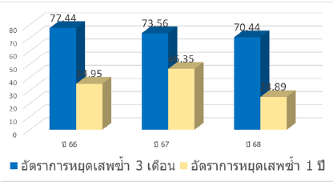
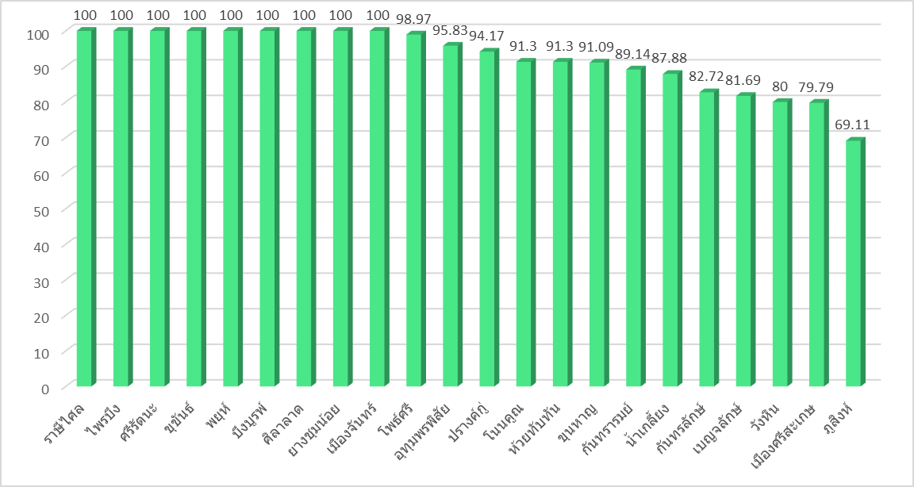
การบำบัดรักษาและฟื้นฟูผู้ติดยาเสพติดจังหวัดศรีสะเกษ
ร้อยละ 75 ผู้ป่วยยาเสพติดหลังบำบัดครบตาม
โปรแกรมได้รับการดูแลต่อเนื่องอย่างมีคุณภาพ 1 ปี
(RETENTION RATE) ผลงาน ร้อยละ 89.67
อัตราการหยุดเสพซ้ำ (REMISSION RATE) เป้าหมาย 3 เดือน ร้อยละ 45 และ 1 ปี ร้อยละ 35
การติดตามต่อเนื่อง แต่ไม่ครบคุณภาพ
กลับไปสู่สิ่งแวดล้อมเดิม ไม่มีงานทำ
ศูนย์ฟื้นฟูสภาพทางสังคมยังไม่เป็นรูปธรรม
สำนักงานสาธารณสุขจังหวัดศรีสะเกษ
สำนักงานสาธารณสุขจังหวัดศรีสะเกษ
ข้อมูล บสต.ณ วันที่ 24 พฤษภาคม 2569

Slide 6
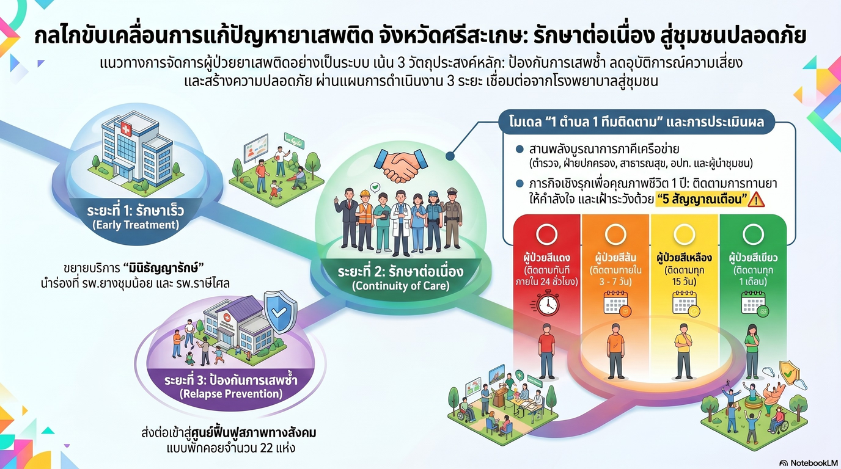
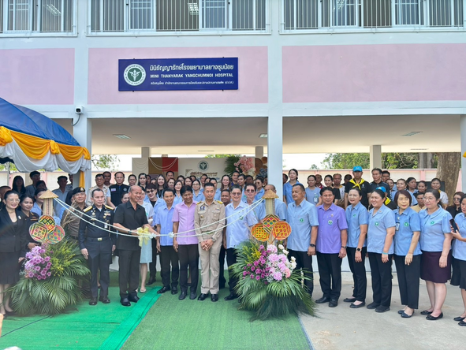
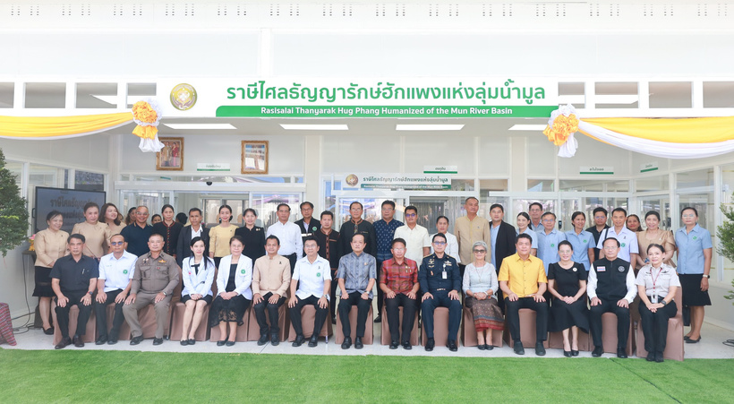
การบำบัดรักษาและฟื้นฟูผู้ติดยาเสพติดจังหวัดศรีสะเกษ
นำเรียนเพื่อขอความร่วมมือเร่งดำเนินการ
นำเรียนเพื่อขอความร่วมมือ
บันทึกข้อมูลผู้ป่วยลงระบบ บสต. ให้เป็นปัจจุบัน
ให้บูรณาการดำเนินการ 1 ตำบล 1 ทีมติดตาม เพื่อป้องกันการกลับไปเสพซำ้
ส่งต่อผู้ป่วยเข้าสู่กระบวนการบำบัดในมินิธัญญารักษ์ 2 แห่ง
ได้แก่ มินิธัญญารักษ์รพ.ยางชุมน้อย มินิธัญญารักษ์รพ.ราษีไศล
ส่งต่อศูนย์ฟื้นฟูสภาพทางสังคมให้การช่วยเหลืออย่างเป็นรูปธรรม
จัดสรรงบประมาณ รพ. 1,210,000 บาท, สสอ. 770,000 บาท
เบิกจ่ายให้แล้วเสร็จภายใน 31 กรกฎาคม 2569
สำนักงานสาธารณสุขจังหวัดศรีสะเกษ

Slide 7

ขอบคุณคับ
สำนักงานสาธารณสุขจังหวัดศรีสะเกษ

